Slide 1
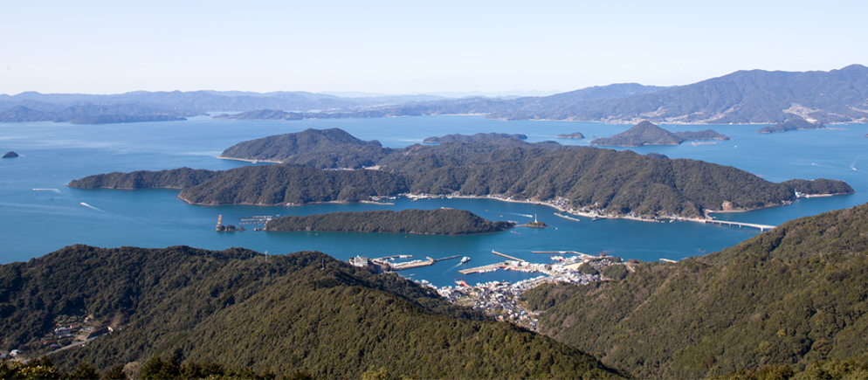
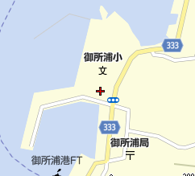
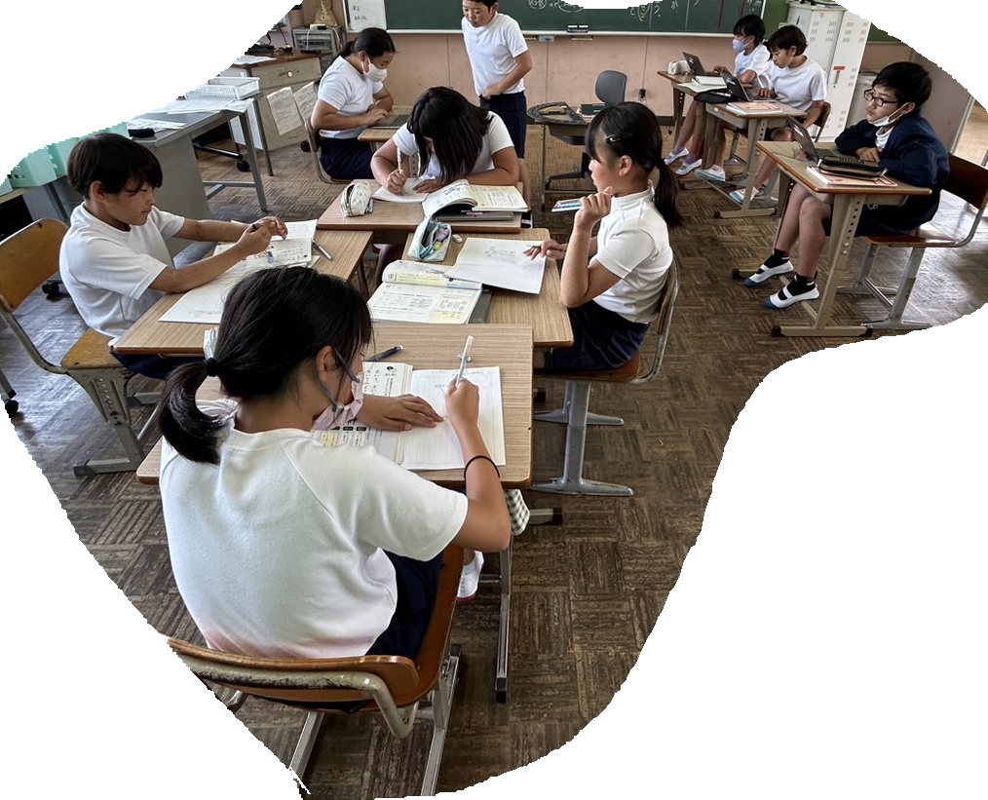
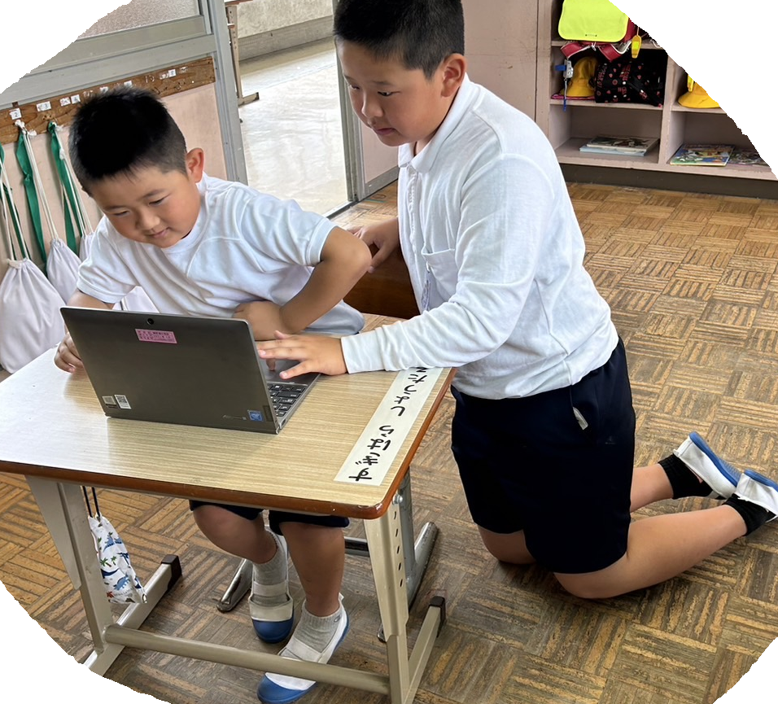
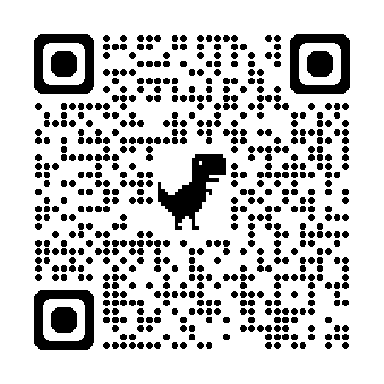
（案）リーディングDXスクール事業
天草市教育委員会指定研究推進校公開授業
令和６年８月３０日(金)
令和６年８月３０日（金）
天草市立御所浦小学校
午前10時～12時30分
夏休み学んだことを
御所浦で学び直しませんか？
○○○○○広場
会場：天草市立御所浦小学校
公開授業について
場所
受付
日時
時間 １３：５０～１４：３５
公開授業について
棚底港→御所浦
発１３：００→１３：３０着
受付時間：１３：３５～
場所：児童玄関
御所浦→棚底港（帰り）
発１７：００→１７：４５着
※参加人数によっては、貸切船をチャーターする場合があります。
４年（１０人）
授業者：宮﨑秀人
理科「雨水のゆくえ」
会場：４年教室
５年（９人）
授業者：片岡朋也
算数「面積」
会場：５年教室
10：00 ～ 10：30
10：30 ～ 11：00
11：00 ～ 11：30
11：30 ～ 12：00
12：00 ～ 12：30
消火器の使い方
○○○○○○○○○○○
○○○○○○○○○○○
○○○○○○○○○○○
○○○○○○○○○○○
③助言
クラウド環境と学び方が支える
「個別最適な学び」と「協働的な学び」の一体的な充実
栃木県壬生町立壬生東小学校
稲木健太郎 教諭
１５：２５～１６：３０
天草市立御所浦小学校
①公開授業
１３：５０～１４：３５
２F ４年、５年
②授業研究会
１４：５５～１５：２５
２F ホール
公開授業の申し込みは左のQRコードまたは御所浦小学校HP（→）の申し込みフォームからお願いします！
天草市立御所浦小学校 TEL 0969-67-3009

